Slide 1
Reputatia online. Hartuirea in mediul online. Regulile pentru navigarea sigura in internet.
Onoi Patricia, Irinet Vitalina
Cl 12-C

Slide 2
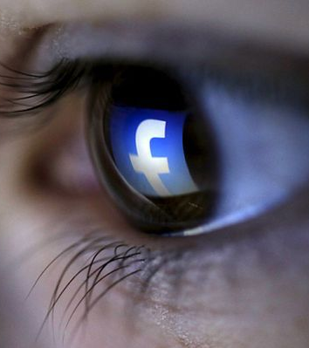

Reputatia online se construieste de fiecare data cand apesi "Post“!

Slide 3

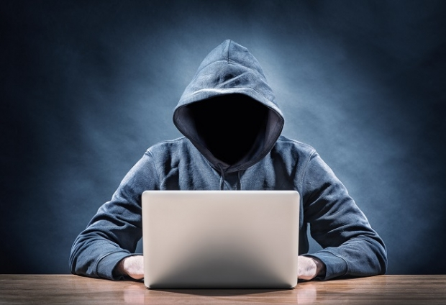
Hartuirea in mediul online.
Cyber bullying
este un termen englezesc ce nu poate fi tradus în mod direct în limba română, însă acesta s-ar asocia cu termenii de INTIMIDARE, TERORIZARE, BRUTALIZARE ȘI hărțuire în mediul on-line. Acest fenomen este caracteristic hărțuirii tradiționale doar că manifestat la nivel informatic, prin intermediul internetului și a altor tehnologii informaționale.

Slide 4
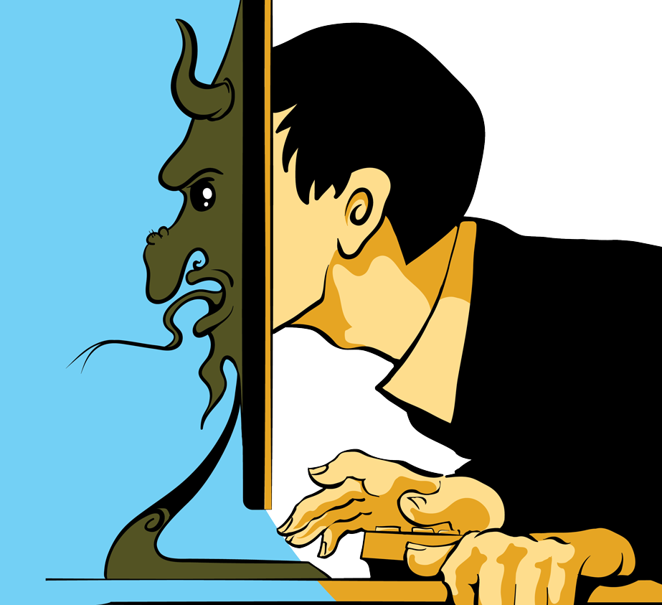
Înainte de a apela la instrumentele legale, ar fi bine să distingem acele acțiuni și manifestări care cad sub incidența acestui fenomen și anume:
Bârfa
Hărțuirea
Urmărirea online
Trolling
Profiluri false

Slide 5
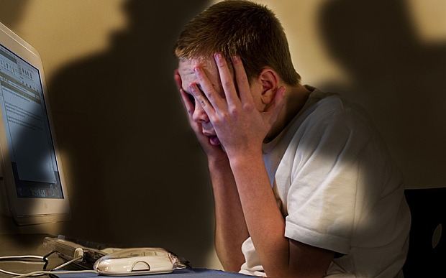
Hărțuirea în mediul online se manifestă prin:
mesaje care țintesc să denigreze imaginea
unei persoane;
comentarii răutăcioase la fotografii sau la
alte postări;
distribuire de fotografii sau informații
personale distorsionate, ajunse întâmplător
sau intenționat la persoanele care se Implică
în hărțuire;

Slide 6





Statistici
Perioada zilei de accesare a Internetului de copiii din Republica Moldova
(anul 2017)
68%
Peste 68% dintre copiii de 12-16 ani accesează Internetul în intervalul orelor 14.00-22.00.
1/4
Mai mult de 1/4 dintre copii accesează Internetul în orele de dimineaţă, perioadă destinată studiilor (în timpul anului de învăţământ).
Copiii din mediul urban accesează Internetul în orele de noapte într-o măsură mai mare (16,7%) comparativ cu cei din mediul rural (13,3%).
16,7%
13,3%
Durata timpului petrecut de copii pe Internet : 35,3% dintre copii stau pe Internet 1-2 ore, iar alele 28,6% – de la 3 până la 4 ore.
35,3%-1-2h
28,6%-3-4h

Slide 7
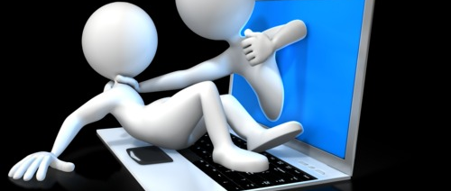
Hărţuirea online se realizează prin:
Videoclipuri, comentarii, mesaje;
Dezvăluirea informațiilor personale ale altcuiva;
Filmarea rău intenționată a unei persoane fără consimțământul său;
Postarea conținuturilor pe Internet, cu intenția de a umili pe cineva;
Instigarea la hărțuire a altor utilizatori.
Cine sunt cei care hărţuiesc?
Cel care îi hărţuieşte şi îi intimidează pe ceilalți nu
poate fi numită o persoană puternică și încrezătoare.
Mai degrabă invers.
Cei care sunt agresivi, în acest mod se simt
superiori doar dacă îi lezează pe ceilalți, crezând că,
astfel devin mai populari și mai puternici. Deseori, ei
înșiși sunt victimele agresiunii sau preiau acest
comportament de lpersoane din anturajul lor.
De ce unele persoane sunt hărţuite?
Acest comportament nu presupune existența
unui conflict bazat pe o problema reală. Unele
persoane aleg să îi hărţuiască pe alţii şi să îi
pună într-o lumină proastă din dorința de a-și
câștiga puterea și autoritatea.

Slide 8
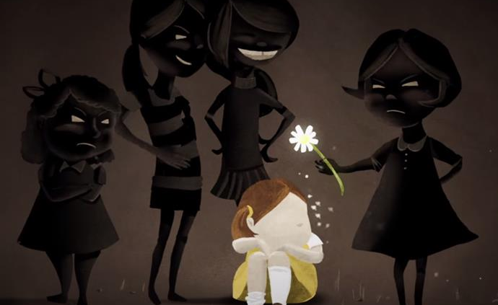
Observă semnele:
Odată ce ai observat aceste
semne, primul lucru ce trebuie
întreprins este să discuți despre
asta cu prietenii, profesorii sau
părinții. Agresorul trebuie oprit!!!

Slide 9

Date si informatii care nu trebuie facute public
Regulile pentru navigarea sigura in internet.
Nu folosi aceeasi parola pe mai multe conturi , si schimba-le regulat la cateva luni.
Nu transmite niciodata persoanelor necunoscute date personale detaliate, atat in mediul online dar si in cel offline.
Nu intra in capcana mesajelor de tip phishing, care par venite de la organizatii oficiale si cer diferite date personale.
Foloseste un program antivirus si un firewall, dar si un program anti-spyware.
Securizeaza ruterul wireless cu parola atat pe conexiunea wireless cat si pe logarea in administrare.
Nu instala programe din surse necunoscute sau nesigure.
Adresa de domiciliu detaliata;
Poze cu cardurile bancare;
Poze sau informatii legate de conturile bancare;
In general, detalii financiare de orice fel;
Poze sau informatii legate de parolele folosite;
Detalii in avans despre perioadele in care pleci in oras;
Poze di checking in din vacante cat esti plecat;

Slide 10
Va multumim!

